Slide 1
Theme:Geographical position of Ukraine Географіне положення України
Aim:Today we’ll learn the new topic. We’ll develop speacking skills through methods of interactive activities, practice learners reading and writing skills.
Темою нашого уроку є «Географічне положення України». На сьогоднішньому уроці ми з вами маємо ознайомитися з географічним положенням України, вдосконалити навички та вміння роботи з картою України та контурними картами, та формувати ціннісне ставлення до держави та суспільства.

Slide 2
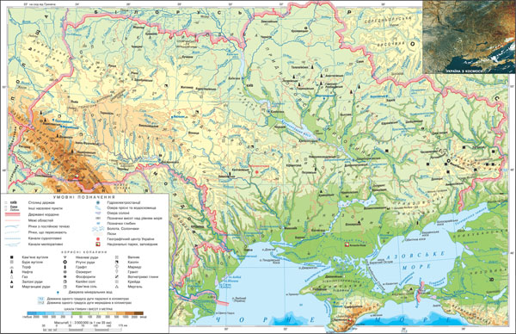
Ukraine

Slide 3
The Dialogue
Have you ever visited Ukraine?
No, I haven′t. But I want to see it some time.
I visited this beautifull land once. It was six years ago.There can be gret changes now.
No doubt.
That′s why I would like to go there again.
We can do it this summer.
When will you have your leave?
In August. It begins on the tenth of August.
That′s very good. Mine begins in the seventh of August.
B. We′ll go to Kyiv by plane and then by bus throughout Ukraine.
That′s fine. I like travelling by bus. One can see more of the country. We′ll see typical Ukrainian villages and large industrial and cultural centers.
If we travell by bus, we can stay at any place as long as we like.
A. Well. Next Sunday I′ll come and we′ll draw the route.

Slide 4
Audition” Geographical position of Ukraine” Vocabulary
Suffice it to say- досить сказати
stratch-простягатися
Plains- рівнини
Network-мережа
Pertain- належати
Basin-басейн
depth- глибина
shallow- мілкий

Slide 5
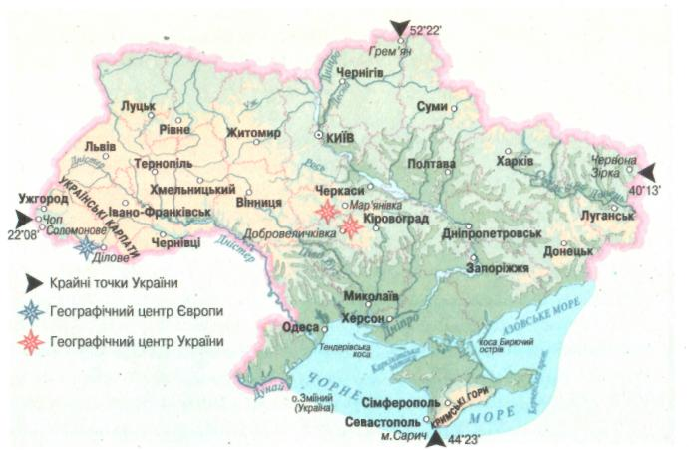
Крайніми точками держави є : на півночі – с. Грем’яч, Чернігівської області(52⁰ пн.ш., 33⁰ сх.д.) на півдні – маяк на мисі Сарич, АРК (44⁰ пн.ш., 33⁰ сх,д.) на заході – м. Чоп, Закарпатської області (48⁰ пн.ш., 22⁰ сх.д.) на сході – с. Червона Зірка, Луганської області (49⁰ пн.ш., 40⁰ сх.д.)
Extreme points of the state :
in the north - Hrem'yach, Chernihiv region (520 N, 330 E.)
in the south - the lighthouse at Cape Sarich, Crimea (440 N, 330 W.)
in the west - Chop, Transcarpathia (480 N, 220 E.)
in the east - Red Star, Luhansk region (490 N, 400 E.)

Slide 6
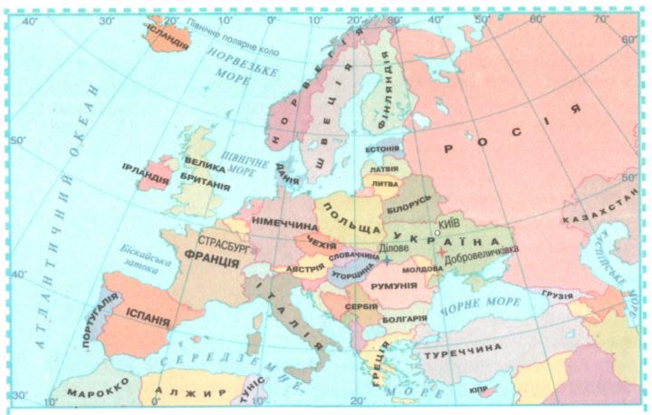
Україна межує з сімома державами – на півночі - Білорусія на сході – Росія на заході – Польща, Угорщина, Словаччина на південному-заході – Румунія, Молдова
Ukraine borders on
Russia, Belarus, Moldova,
Poland, Slovakia, Hungary and Romania

Slide 7
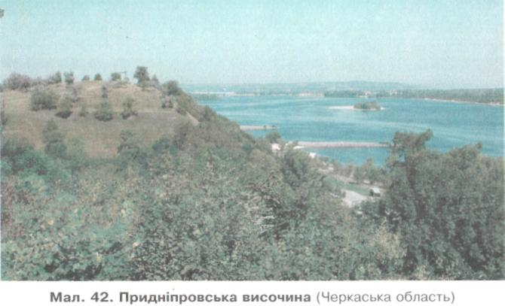
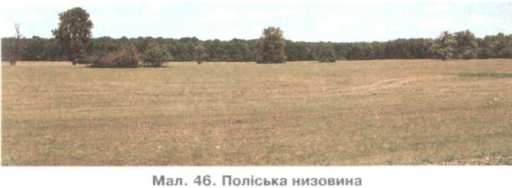
Територія України є рівнинною\ The territory of Ukraine is plain : 95% площі зайнято рівнинами

Slide 8
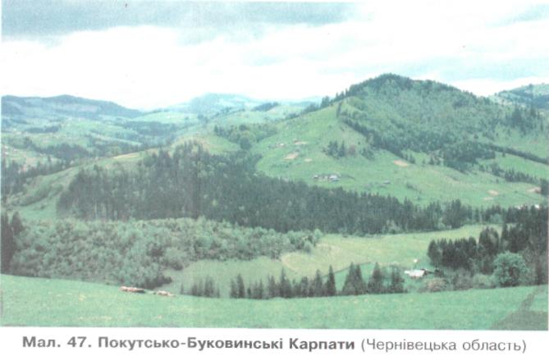
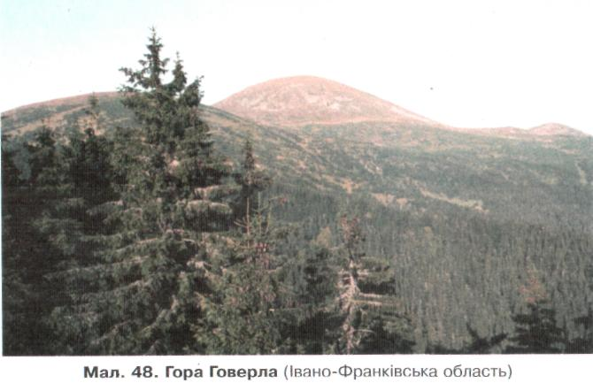
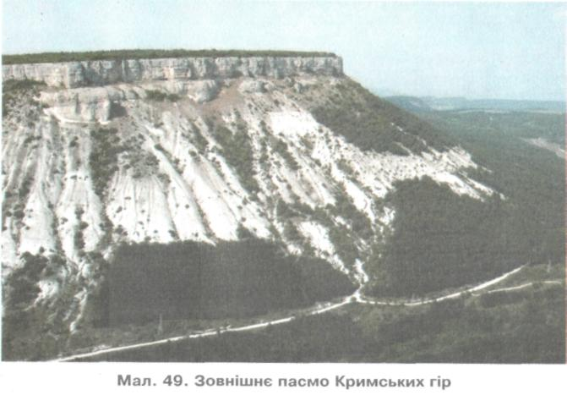
На заході країни знаходяться середньовисокі молоді гори Карпати,\ In west , there are young Carpathian mountains крайню частину Кримського півострова займають Кримські гори\ extreme part of the peninsula occupied by Crimean Mountains.

Slide 9
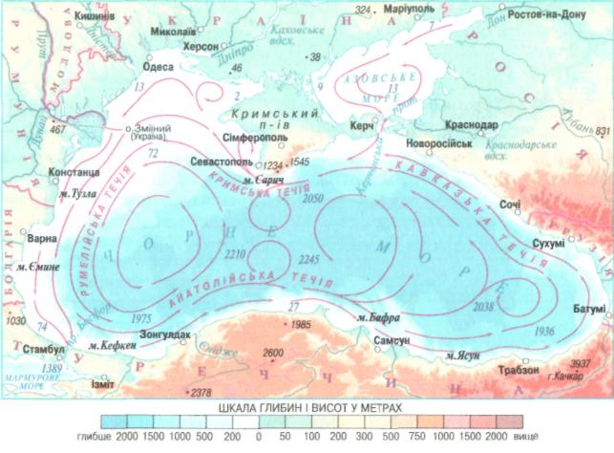
Південні кордони держави омивають Чорне та Азовське моря. Берегова лінія становить близько 1959 км.
The southern borders of
the Black Sea and Azov Sea.
The coastline is about 1,959 km

Slide 10
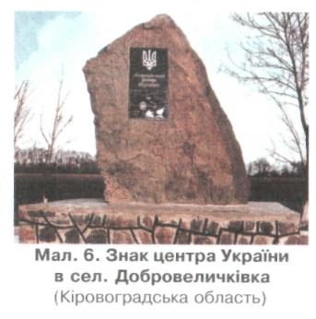
Географічним центром України є селище Добровеличківка Кіровоградської області, однак у 2004 році Державною службою геодезії, картографії та кадастру було визначено, що географічним центром є село Мар’янівка Черкаської області.
Geographical center of Ukraine is the village Dobrovelichkivka Kirovograd region,
2004 – village Marianivka Cherkasy region

Slide 11
Рівнинність території, м’який помірний континентальний клімат, родючі чорноземні ґрунти сприяють розвитку господарства, прокладанню шляхів і розселенню.
Plainness of the territory,
mild temperate continental climate,
fertile black soils contribute to economic
development,laying paths and resettlement

Slide 12
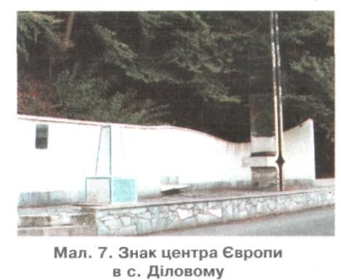

Slide 13
Answer the questions:
1. Де знаходиться Україна?
2. Яка її територія?
3. З якими країнами межує?
4. Чи зголні ви , що Україна милує своєю красою? Чи можете ви це довести?
5. Які річки України ви знаєте? Чим вони збагачують Україну?
6. Що ви можете сказати про гори на території України?
7. Чим омивається Україна?
8. Назвіть найбільші порти України.

Slide 14
Home task:
1. Write an essay” Ukraine today”
2.Зробити презентацію “ Україна моїми очима”

